Slide 1
Evdən çıxmadan necə səyahət etmək olar?
İnformatika dərsi üçün məruzə

Slide 2


Bu necə mümkündür?

Slide 3
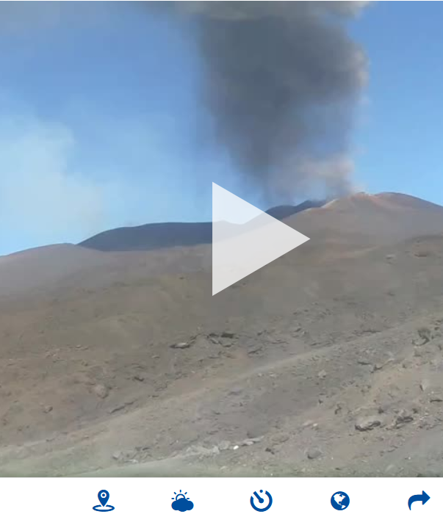
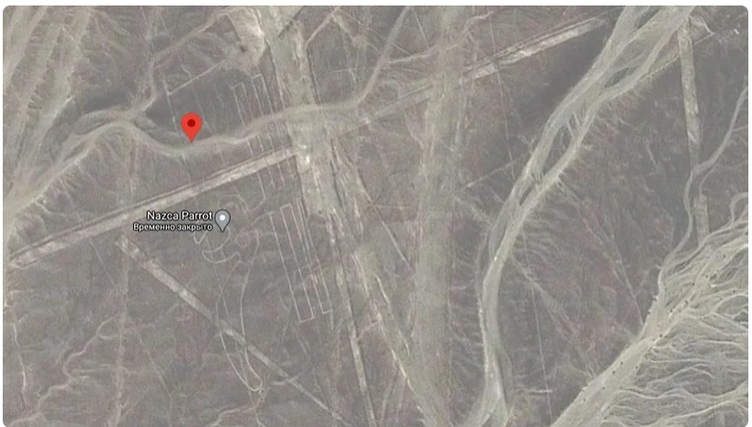
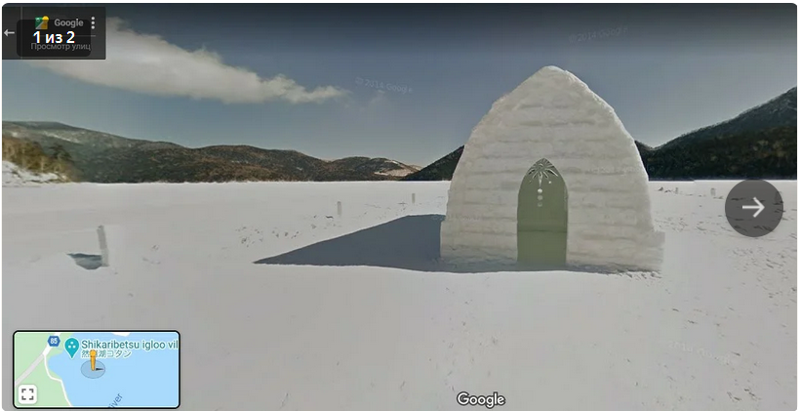
Texnologiyalar insanların yardımına gəlir!
Bütün dünya üzrə veb-kameralardan yayımlar
Onlayn-ekskursiyalar
Google-xəritə ilə gəzintilər

Slide 4
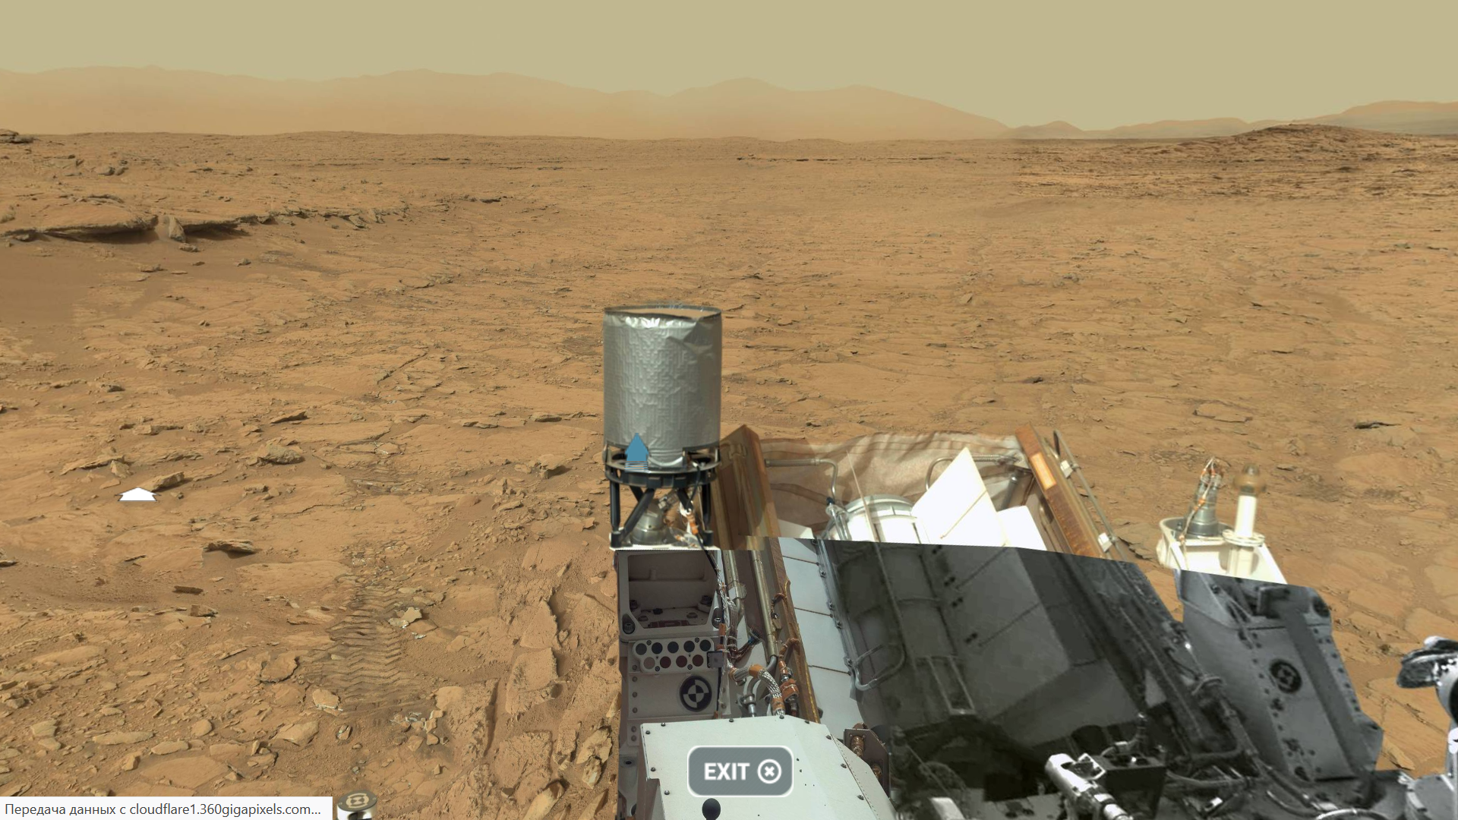
Gəlin birlikdə səyahət edək!
!!!

